Slide 1
Μερικές γενικές οδηγίες για τη συγγραφή των ΓΕ και της Διπλωματικής
....ας ξεκινήσουμε με μερικά βασικά για τις ΓΕ...

Slide 2
Περιεχόμενο- Σκελετός Διπλωματικής (ΔΕ). Π.χ. «Το Απολιθωμένο Δάσος της Μυτιλήνης ως Διδακτικό εργαλείο Μουσειακής Εκπαίδευσης για την διδασκαλία της Εξέλιξης μέσω ΝΤ»
Έκταση: Εγώ θα πρότεινα 50-75 σελίδες περιεχόμενο μαζί με τη βιβλιογραφία.
Σκελετός: Α. Τίτλος- Συγγραφέας-Σχολή,
Β. Περίληψη μιας σελίδας Ελληνικά και μία στην Αγγλική γλώσσα.
Γ. Μία Γενική Εισαγωγή (~1/3 της ΔΕ). Να περιλαμβάνει
1. Μία περιγραφή του σκοπού της ΔΕ.
2. Τί είναι το Απολιθωμένο δάσος της Μυτ.. Ιστορία, περιγραφή, τί περιλαμβάνει, κλπ
3. ΝΤ στην εκπαίδευση, Γενικά.
4. Πως τα Μουσεία ανά τον κόσμο χρησιμοποιούν τις ΝΤ για εκπαιδευτικούς σκοπούς.
5. Για τη Διδασκαλία της Εξέλιξης μΦΕ. Που βρίσκεται, λ.χ. στην Ελλάδα, τί είναι η ΕμΦΕ…..κλπ.
6. ΤΙ ΕΧΕΙ ΓΙΝΕΙ ΣΤΟΝ ΤΟΜΕΑ ΑΥΤΌ; 7. ΤΙ ΚΑΙΝΟΥΡΓΙΟ ΘΕΛΕΤΕ ΝΑ ΠΡΟΣΘΕΣΕΤΕ; (Λ.Χ. αν έχει γίνει κάτι παρόμοιο με μαθητές Λυκείου, εσείς λέτε να το κάνετε με παιδιά του Γυμνασίου, κλπ)
Δ. ΜΕΔΟΔΟΛΟΓΙΑ: α. Τί πρόκειται να κάνετε, λ.χ. θα φτιάξετε ένα ιστότοπο, θα εκπαιδεύσετε τα παιδιά ορισμένων τάξεων πως να ψάχνουν σε ιστοτόπους, πως θα το κάνετε αυτό; Σε πόσες ώρες…κλπ. Αν θα κάνετε και κάποια έρευνα, θα βάλετε εδώ τη μεθοδολογία (συνεντεύξεις, σχεδιασμό, ….) Ερωτηματολόγιο (περιγραφή, πως θα το διανείμετε, πόσα άτομα σχεδιάζετε, σε τι τάξη (εις)… Πώς θα αναλύσετε τις απαντήσεις…
Ε. ΑΠΟΤΕΛΕΣΜΑΤΑ: Τί κάνατε; Τι παρατηρήσατε; Κάνατε συνεντεύξεις, (βάλτε ενδεικτικές ερωτήσεις και απαντήσεις που πήρατε; Πως τα αναλύσατε (πίνακα (ες), στατ. επεξεργασία., κλπ.
ΣΤ. ΣΥΖΗΤΗΣΗ- (ΣΥΜΠΕΡΑΣΜΑΤΑ- ΠΡΟΤΑΣΕΙΣ- ΜΕΙΟΝΕΚΤΗΜΑΤΑ- ΠΛΕΟΝΕΚΤΗΜΑΤΑ ΤΗΣ ΟΠΤΙΚΗ ΣΑΣ, δυσλολίες που συναντήσατε, προσθέσατε κάτι νέο σε αυτά που ήδη ήταν γνωστά;
Ζ. ΒΙΒΛΙΟΓΡΑΦΙΑ.

Slide 3
Μικρές προτάσεις.
Κάθε 10-15 σειρές και αναλόγως του νοήματος αλλάζετε παράγραφο.
Η αλλαγή παραγράφου γίνεται με δύο τρόπους: Α) Με εσοχή στην πρώτη γραμμή-χωρίς κενό ανάμεσα στις γραμμές.
Β) Χωρίς εσοχή, με μία γραμμή κενό.
Κάθε 5-15 σειρές βάζετε μία βιβλ. Αναφορά από βιβλίο ή από άρθρο. Λ.χ. (Αναπολιτάνος και συν. 2016, σελ. 204). Ή αν αναφέρεσθε σε άρθρο, δεν βάζετε σελίδα (Papadopoulou, et al., 2018). Η τελεία, συνήθως έξω από την παρένθεση, στο τέλος.

Slide 4
ΠΟΥ ΒΡΙΣΚΕΤΕ ΒΙΒΛΙΟΓΡΑΦΙΑ; Α. ΔΙΔΚΑΤΟΡΙΚΑ, Άλλες Διπλωματικές- ΕΑΠ, ΕΚΠΑ, ΑΠΘ, ΚΛΠ
https://www.ekt.gr/el/library/didaktorika
http://study.eap.gr, https://apothesis.eap.gr/
https://pergamos.lib.uoa.gr/uoa/dl/frontend/index.html
http://ikee.lib.auth.gr/collection/Postgraduate%20Theses?ln=el

Slide 5
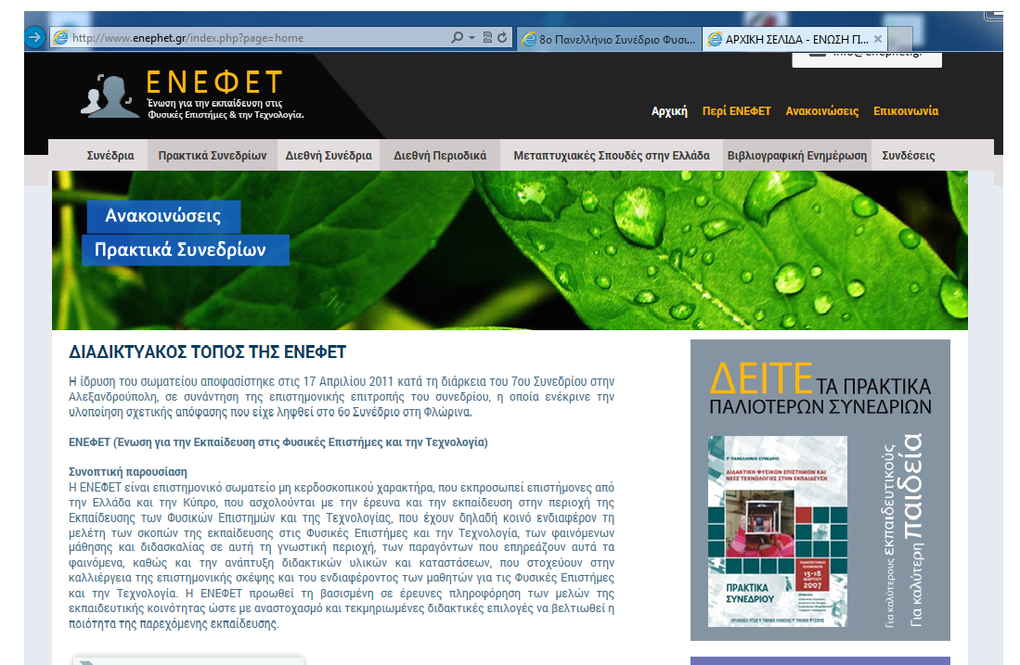
ΠΟΥ ΒΡΙΣΚΕΤΕ ΒΙΒΛΙΟΓΡΑΦΙΑ; Β. Πρακτικά συνεδρίων
Στα συνέδρια της ΕΝΕΦΕΤ μπορείτε να βρείτε πολύ καλές δημοσιεύσεις για διάφορα θέματα

Slide 6
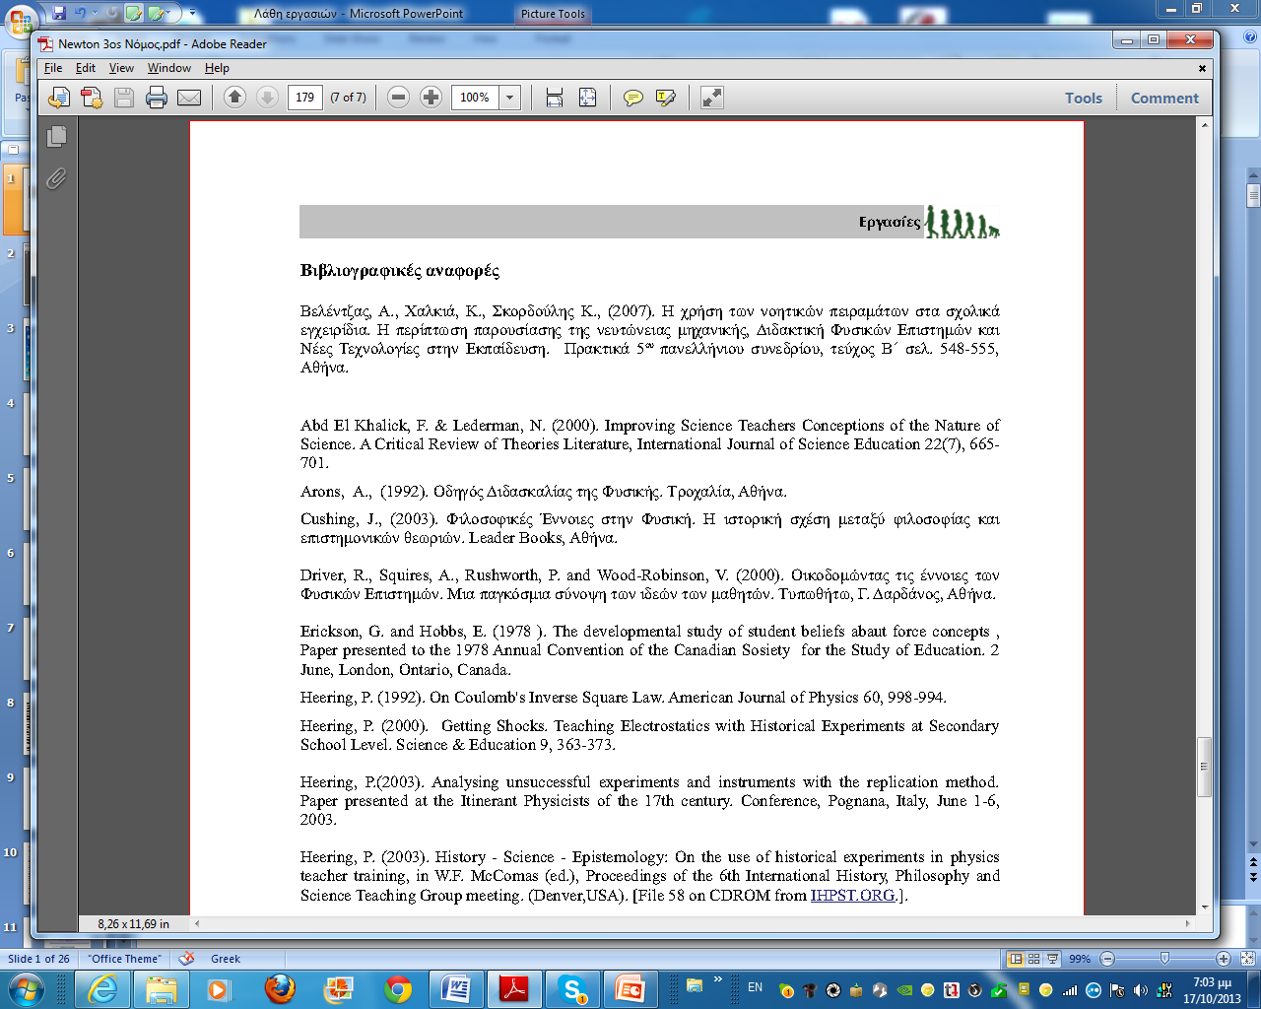
Ένα άλλο κόλπο είναι να βρούμε ένα πρόσφατο σχετικό άρθρο, να πάμε στο τέλος και να βρούμε τη βιβλιογραφία: Προσοχή στις Δημοσιεύσεις- εργασίες και στα κεφάλαια βιβλίων

Slide 7
Πώς θα την παραθέσω στη βιβλιογραφία στο τέλος;
Αναγνωστόπουλος, Α. και Κώτσης, Κ. (2009). Διδασκαλία του τρίτου νόμου του Νεύτωνα με επανάληψη του ιστορικού του πειράματος σε μαθητές γυμνασίου. Δημοσιευμένο στο: Καριώτογλου, Π., Σπύρτου, Α. και Ζουπίδης, Α. (2009). Πρακτικά 6ου Πανελληνίου Συνεδρίου Διδακτικής των Φυσικών επιστημών και Νέων Τεχνολογιών στην Εκπαίδευση - Οι πολλαπλές προσεγγίσεις της διδασκαλίας και της μάθησης των Φυσικών Επιστημών. , σελ. 173 -179.
Τί θα κάνω μέσα στο κείμενο;
-Καθώς θα γράφω και θα λέω:
Ο Νεύτωνας διατυπώνει τον 3^{ο} νόμο του το 1668?, εφαρμόζοντας μια πειραματική διάταξη στην οποία ένας μαγνήτης....... (Αναγνωστόπουλος και Κώτσης, 2009).

Slide 8
Τί θα κάνω με τη βιβλιογραφία που βρίσκω στο διαδίκτυο;
Υπάρχουν 3 κατηγορίες κειμένων αναρτημένα:
Κεφάλαια από βιβλία, άρθρα από περιοδικά, εισηγήσεις από πρακτικά συνεδρίων. Σε αυτήν την περίπτωση δεν χρειάζεται να αναφέρετε κάν ότι είναι από site.
Κείμενα Επώνυμα: Με μια λογική χρήση μπορείτε να βάλετε το 10% της βιβλιογραφίας σας, βάζοντας πρώτα το όνομα του Συγγραφέα. Π.χ. Δαπόντες, Ν. (2000). Η Φυσική στις αρχές του περασμένου αιώνα. http://www.dapontes.gr/
3. Κείμενα ανώνυμα. Ξεχάστε τα!!!!!!!!!
Εν πάσει περιπτώσει.... Κάθε 5-10 σειρές βάζετε και μία βιβλ. αναφορά, φροντίζοντας να εναλλάσονται οι βιβλιογραφικές αναφορές σε μία σελίδα. Δηλ. δεν βάζετε 2-3 φορές την ίδια βιβλ. Αναφορά.

Slide 9
Άνοιγμα συχνών παραγράφων.....ΛΑΘΟΣ!
2. Τα επιστημονικά αλλά και φιλοσοφικά ερωτήματα που μπήκαν τον 20ο αιώνα εξ' αιτίας της κβαντικής Φυσικής είναι περίπου τα εξής:
Υπάρχουν τα μικρότερα σωματίδια, ηλεκτρόνια, φωτόνια κ.λ.π., ανεξάρτητα της ανθρώπινης ύπαρξης και παρατήρησης;
Αν ναι, τότε μπορούμε να κατανοήσουμε τη δομή και την εξέλιξη των υποατομικών οντοτήτων και των φαινομένων;
Πρέπει οι φυσικοί νόμοι να διαμορφωθούν έτσι ώστε για κάθε παρατηρήσιμο φαινόμενο να υπάρχει τουλάχιστον μια αιτία που το προκάλεσε;
Οι αντίπαλοι της κβαντικής αναιτιοκρατίας (Planck, Einstein, Erhenfest, De Broglie, Schroedinger) απάντησαν θετικά και στα τρία ερωτήματα.
Οι δημιουργοί όμως και απολογητές της Κβαντικής Θεωρίας (Born, Bohr, Heisenberg, Pauli, Dirac) απάντησαν αρνητικά και στα τρία ερωτήματα.
Τα επιστημολογικά και φιλοσοφικά ερωτήματα συνδέθηκαν λοιπόν με την ισχύ της αιτιότητας, της τοπικότητας και του ρεαλισμού στην Κβαντική Φυσική.
Το πρόβλημα της αιτιότητας (τα φαινόμενα προκαλούνται από ορισμένες αιτίες) και το πρόβλημα της αιτιοκρατίας ή ντετερμινισμού (οι αιτίες καθορίζουν με ένα ορισμένο τρόπο το αποτέλεσμα) είναι ένα πανάρχαιο φιλοσοφικό πρόβλημα.
Όμως υπάρχει και το πρόβλημα της τοπικότητας, δηλαδή της ταχύτητας διάδοσης των φυσικών αλληλεπιδράσεων. Η λεγόμενη "μη-τοπικότητα" είναι μια από τις πλέον παράξενες προβλέψεις της κβαντικής θεωρίας, και προβλέπει ότι, γεγονότα που

Slide 10
ΛΑΘΗ ΑΠΟ ΑΠΟΣΠΑΣΜΑ ΓΕ ή Διπλωματικής: 1. Έχει χρησιμοποιήσει 3 διαφορετικές γραμματοσειρές! 2. Λάθος στις παραγράφους. 3. Δεν έχει βιβλ. Αναφορά σε κάθε 10 σειρές.
Για τον Κουν και την φιλοσοφία του κεντρικό ρόλο παίζει η έννοια του παραδείγματος. Τα παραδείγματα ορίζονται στο έργο του Κουν ..... που εμφανίζονται κατά τον Κουν έχουμε την άσκηση της κανονικής επιστήμης.
Σύμφωνα λοιπόν με τις απόψεις του Κουν η άσκηση της κανονικής επιστήμης αποτελεί μια συντηρητική διαδικασία η οποία όμως όπως θα φανεί παρακάτω είναι απαραίτητη για να περάσουμε σε μια επιστημονική επανάσταση. .......... τότε η επιστημονική πρακτική κατά τον Κουν εισέρχεται σε περίοδο κρίσης.
Για να εκδηλωθεί η κρίση θα πρέπει η ανωμαλία ή οι ανωμαλίες που εμφανίζονται να προσβάλει θεμελιώδεις αρχές και πρακτικές εφαρμογές του παραδείγματος. Όταν συμβεί αυτό η εμπιστοσύνη των μελών της επιστημονικής κοινότητας έχει κλονιστεί για το συγκεκριμένο παράδειγμα με αποτέλεσμα οι επιστήμονες να διατυπώνουν τολμηρές υποθέσεις και να θέτουν ερωτήματα που δεν προβλέπονταν από το προηγούμενο πλαίσιο που τους εμπόδιζε να παρατηρήσουν τα φαινόμενα με διαφορετική οπτική. Η κατάσταση αυτή κατά τον Κουν αποτελεί την ιδιόρρυθμη επιστήμη.
Η περίοδοι κρίσης κατά τον Κουν μπορούν να τελειώσουν με τρεις τρόπους. ..........
Αυτή ακριβώς τη μετάβαση σε ένα νέο παράδειγμα ο Κουν την ονομάζει επανάσταση. Χαρακτηριστικό της επιστημονικής επανάστασης είναι ότι το νέο παράδειγμα έρχεται σε ολική ρήξη με το παλαιό και μόνο με αυτό τον τρόπο θεωρείται καινοτόμο και έτσι συντελείται η πρόοδος της επιστήμης.
Εδώ ο Κουν εισάγει τον όρο ασυμμετρία μια έννοια που δηλώνει ότι το νέο παράδειγμα που προκύπτει από την επιστημονική επανάσταση μετά την κρίση είναι κάτι περισσότερο από ασυμβίβαστο με την προηγούμενη κατάσταση. Η έννοια της ασυμμετρίας είναι δανεισμένη από τα μαθηματικά και αφορά μεγέθη που δεν μπορούν να μετρηθούν με την ίδια μονάδα όπως π.χ. η πλευρά ενός τετραγώνου με την διαγώνιό του.
Ο Κουν διακρίνει 3 τύπους ασυμμετρίας: την ασυμμετρία εννοιών , την ασυμμετρία κριτηρίων και την ασυμμετρία της αντίληψης. Το συνολικό αποτέλεσμα είναι οι επιστήμονες να αντιμετωπίζουν το ίδιο σύνολο αντικειμένων ενός φαινομένου ως κάτι εντελώς διαφορετικό και το αντιμετωπίζουν κάτω από μια νέα οπτική.
Ένα παράδειγμα που δείχνει καλά του ισχυρισμούς του Κουν είναι η σύγκριση της μάζας στην Νευτώνεια Φυσική με αυτή της θεωρίας της σχετικότητας του Αϊνστάιν. Ενώ ο όρος μάζα υπάρχει και στις δυο θεωρίες το νόημα του όρου είναι εντελώς διαφορετικό καθώς η νευτώνεια μάζα διατηρείται εν αντιθέσει με τη σχετιστική που μπορεί να μετατραπεί σε ενέργεια.
Ο Κουν στην εδραίωση του νέου παραδείγματος δίνει έμφαση στον ρόλο της επιστημονικής κοινότητα και στη διαδικασία της πειθούς που λαμβάνει χώρα κατά τη διάρκεια της επιστημονικής επανάστασης. Η διαδικασία της πειθούς αποδεικνύεται καταλυτική στην επικράτηση ενός νέου παραδείγματος καθώς η μετάβαση γίνεται σταδιακά και οι όποιες επιρροές μπορούν να κατευθύνουν την επικράτηση προς τη μια ή την άλλη πλευρά.
Ο Κουν κάνει έναν παραλληλισμό ανάμεσα στην εξέλιξη των επιστημονικών ιδεών και την εξέλιξη των ειδών του Δαρβίνου. Όπως η εξέλιξη των ειδών γίνεται στην φύση χωρίς να έχει κάποιο τελικό σκοπό έτσι πραγματοποιείται και ο αγώνας στην επιστήμη για την επιλογή του καταλληλότερου τρόπου άσκησής της .
Οι επαναστάσεις λοιπόν κατά τον Κουν τελειώνουν με την ολοκληρωτική επικράτηση της μιας από τις δύο παρατάξεις . Η νέα τάξη πραγμάτων φυσικό είναι να προβάλλει την επικράτησή της ως πρόοδο της επιστήμης. Αυτός ο ισχυρισμός βέβαια σε καμιά περίπτωση δεν σημαίνει ότι επιβάλλεται από την εξουσία του νικητή αλλά η ίδια η επιστημονική κοινότητα είναι ο εγγυητής που θα φιλτράρει και θα καθιερώσει το νέο παράδειγμα και εφόσον αυτό ανταποκρίνεται στην επίλυση των προβλημάτων που έχει κάτω από την καθοδήγησή του.

Slide 11
Ένα καλό παράδειγμα παράθεσης της βιβλιογραφίας μέσα στο κείμενο... Τί το καλό έχει; -Σωστό format, -Πυκνή και συχνή παράθεση βιβλιογραφικών αναφορών- Λάθος η επανάληψη του Losse δύο φορές στη σειρά!
κανονικής επιστήμης συνιστά το χαρακτηριστικό που διακρίνει την επιστήμη από τη μη επιστήμη, σύμφωνα με τον Kuhn (Chalmers, 2009, σελ.139-140). Ένα παράδειγμα αποτελείται από τις γενικές θεωρητικές παραδοχές, τους νόμους και τις τεχνικές εφαρμογής παραδοχών και νόμων, που υιοθετούν από κοινού τα μέλη μίας συγκεκριμένης επιστημονικής κοινότητας. Όσοι εργάζονται στα πλαίσια ενός παραδείγματος ασκούν αυτό που ο Kuhn ονομάζει κανονική επιστήμη (normal science) (Losse, 2001, pp.197-198). Στην πορεία αυτής της διαδικασίας, θα συναντήσουν αναπόφευκτα δυσκολίες και θα βρεθούν αντιμέτωποι με φαινομενικές διαψεύσεις (Kuhn, 1970). Ο Kuhn χαρακτηρίζει την κανονική επιστήμη ως μία δραστηριότητα επίλυσης γρίφων, η οποία καθοδηγείται από τους κανόνες ενός παραδείγματος. Οι γρίφοι μπορεί να είναι είτε θεωρητικής φύσης είτε πειραματικής. Γρίφοι που αντιστέκονται στις απόπειρες επίλυσής τους θεωρούνται περισσότερο ως ανωμαλίες παρά ως διαψεύσεις του παραδείγματος. Ο Kuhn παραδέχεται ότι όλα τα παραδείγματα περιλαμβάνουν αναπόφευκτα τέτοιες ανωμαλίες (Losse, 2001, pp.197-198). Είναι ακριβώς αυτή η έλλειψη διαφωνίας επί των βασικών συστατικών στοιχείων του παραδείγματος αυτό που διακρίνει την ώριμη κανονική επιστήμη από τη σχετικά ασυντόνιστη δραστηριότητα της ανώριμης προ-επιστήμης (pre-science). Αυτή η τελευταία, σύμφωνα και με τον Kuhn, χαρακτηρίζεται από γενικευμένη διαφωνία και ασταμάτητη πολεμική επί των θεμελιακών ζητημάτων, κατά τρόπο που καθιστά αδύνατη τη λεπτομερή, εξειδικευμένη εργασία.
Παρόλο που δεν υπάρχει πλήρης και ρητός προσδιορισμός, ο κάθε επιστήμονας κατακτά τη γνώση του παραδείγματός του μέσω της επιστημονικής εκπαίδευσής του. Επιλύοντας τυποποιημένα προβλήματα, επιτελώντας τυποποιημένα πειράματα και τελικά διεκπεραιώνοντας κάποια ερευνητική εργασία. Το μεγαλύτερο μέρος της γνώσης των επιστημόνων στα πλαίσια της κανονικής επιστήμης αποτελείται από σιωπηρή γνώση, με την έννοια που δίνει στον όρο ο Μ. Polanyi (Polanyi, 1973). Κατά την περίοδο της κανονικής επιστήμης, οι επιστήμονες εργάζονται γεμάτοι εμπιστοσύνη σε μία σαφώς προσδιορισμένη περιοχή την οποία υπαγορεύει το παράδειγμά τους. Το παράδειγμά τους παρουσιάζει ένα σύνολο από συγκεκριμένα προβλήματα καθώς και μια σειρά μεθόδων τις οποίες θεωρούν επαρκείς για την επίλυση αυτών των προβλημάτων.
Όταν φτάσουν στο σημείο όσοι εργάζονται στα πλαίσια του παραδείγματος, να μη μπορούν να χειριστούν τέτοιου είδους δυσκολίες, αρχίζει να διαμορφώνεται μία κατάσταση κρίσης (crisis) (Chalmers, 2009, σελ.141). Όταν οι ανωμαλίες φτάσουν να εκλαμβάνονται ως σοβαρά προβλήματα για ένα παράδειγμα, αρχίζει να εκδηλώνεται μία περίοδος «έντονης επαγγελματικής ανασφάλειας» (Kuhn, 1970, pp.67-68). Από τη στιγμή που ένα παράδειγμα εξασθενίσει και υπονομευθεί σε βαθμό ώστε ακόμα και οι ίδιοι οι υπέρμαχοί του να χάσουν την εμπιστοσύνη τους απέναντί του, ο καιρός είναι ώριμος για επανάσταση.
Η σοβαρότητα της κρίσης βαθαίνει από τη στιγμή που θα κάνει την εμφάνισή του ένα ανταγωνιστικό παράδειγμα. «Το νέο παράδειγμα ή κάποιος επαρκής υπαινιγμός που να προδιαγράφει την κατοπινή συνάρθρωσή του, αναδύεται διαμιάς, καμιά φορά και μέσα στη νύχτα, στο μυαλό ενός ανθρώπου βαθιά βυθισμένου στην κρίση». Το νέο παράδειγμα θα είναι τελείως διαφορετικό και ασύμβατο με το παλιό (Kuhn, 1970, pp.91).

Slide 12
Λάθος και σωστή παράθεση στο τέλος!
Δ. Αναπολιτάνος, Θ. Αραμπατζής, Β. Καρακώστας, Β. Κιντή, ΦΥΕ 41-Τόμος Γ, Πάτρα 2006, Κεφ 4, σελ 137.
Έτσι, μπαίνει στην τελική «Βιβλιογραφία».
Αναπολιτάνος, Δ., Θ. Αραμπατζής, Β. Καρακώστας, Β. Κιντή, (2006). ΦΥΕ 41-Τόμος Γ, Εκδόσεις ΕΑΠ, Πάτρα.
Αν είναι βιβλίο ή πρακτικά συνεδρίων, μπαίνει πάντα ο εκδότης και η πόλη. Λ.χ. Εκδόσεις Γρηγόρη, Αθήνα.

